Slide 1
Green Wheel Parking

Slide 2
Introducción
El proyecto aborda la creciente demanda de estacionamientos para medios alternativos de transporte en Temuco. Propone un sistema de gestión para bicicletas, scooters y patinetas, dirigido a administradores y usuarios finales. Los administradores podrán crear y asignar espacios, además de resolver problemas. Los usuarios finales podrán registrar cuentas, elegir lugares y reportar situaciones. El sistema interactuará con una lista de vacantes por edificio, equipadas con sensores para estado en tiempo real.

Slide 3
Metodología
La metodología cascada es un enfoque de gestión de proyectos secuencial con 5 fases: Requisitos, Análisis, Diseño, Implementación y Prueba. Cada fase debe completarse antes de pasar a la siguiente y se utiliza cuando hay una visión clara del producto final.

Slide 4
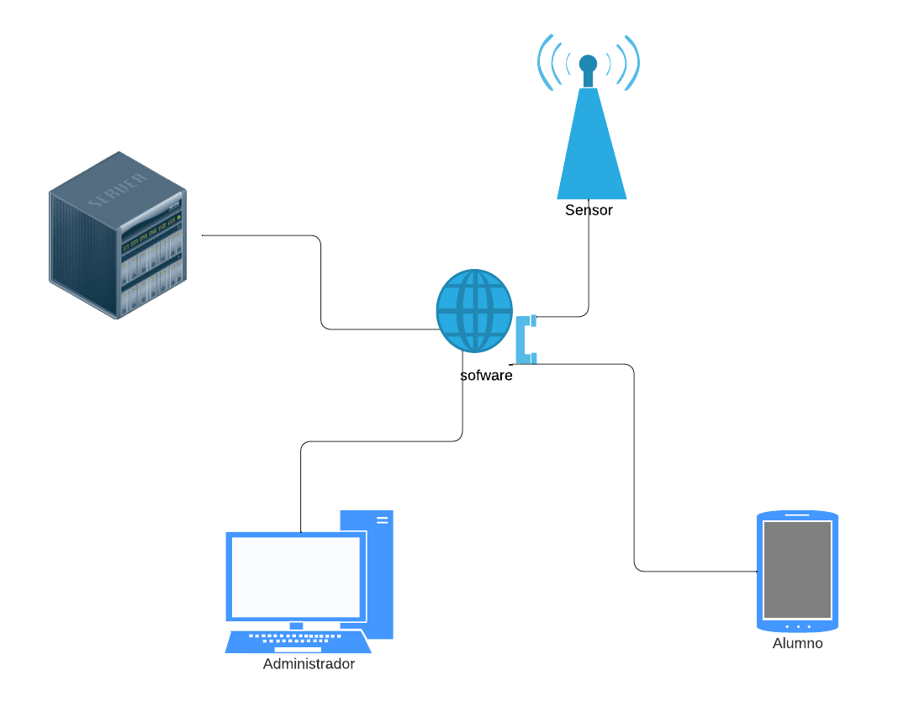
Diagrama de arquitectura

Slide 5
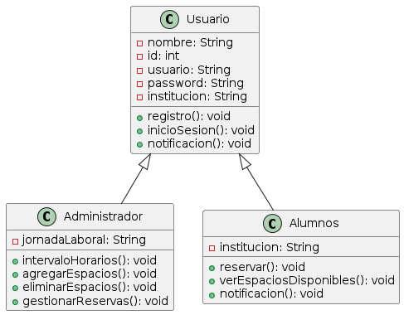
Diagrama de clases

Slide 6
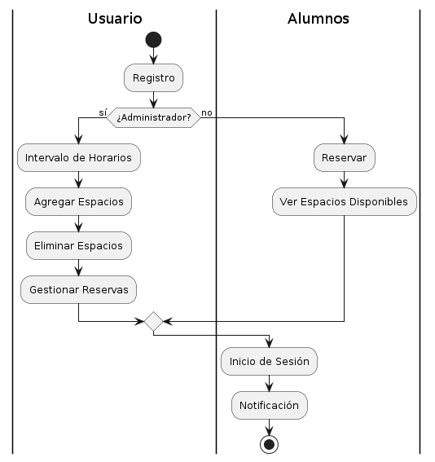
Diagrama de Flujo

Slide 7
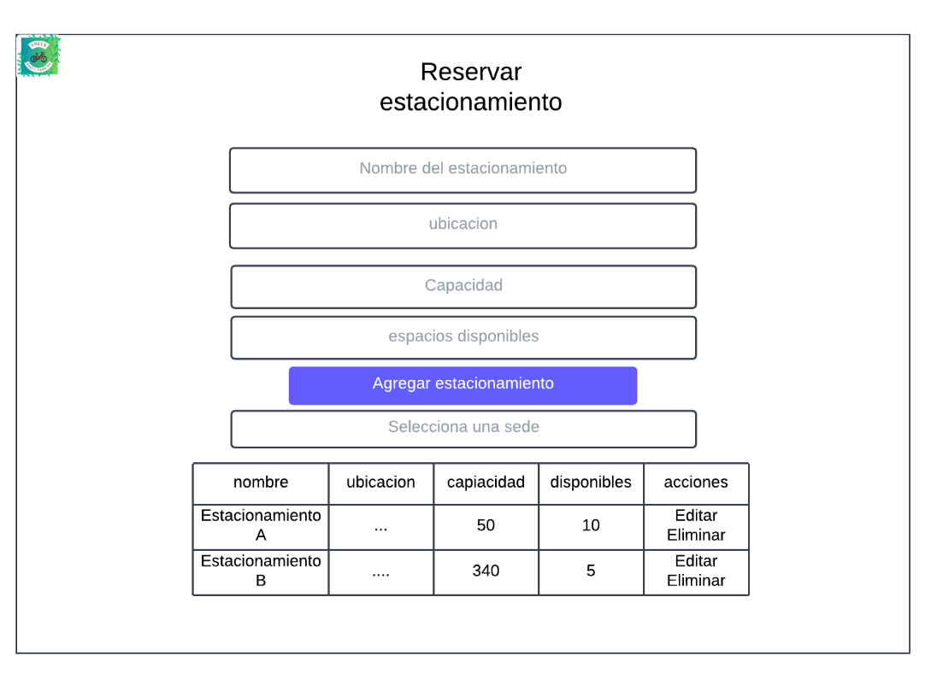
Bosquejo de la interfaz de usuario

Slide 8
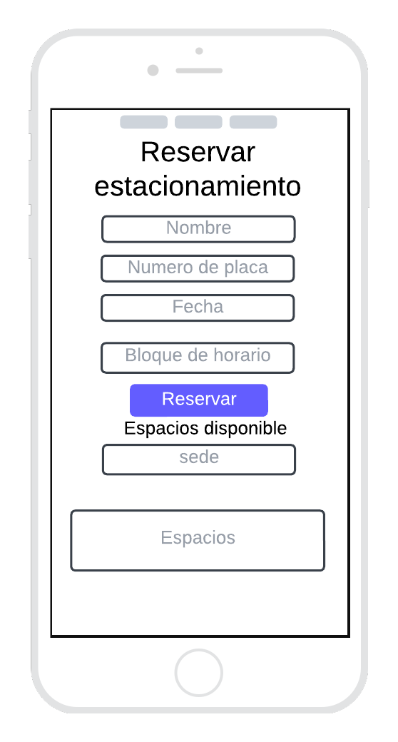

Slide 9
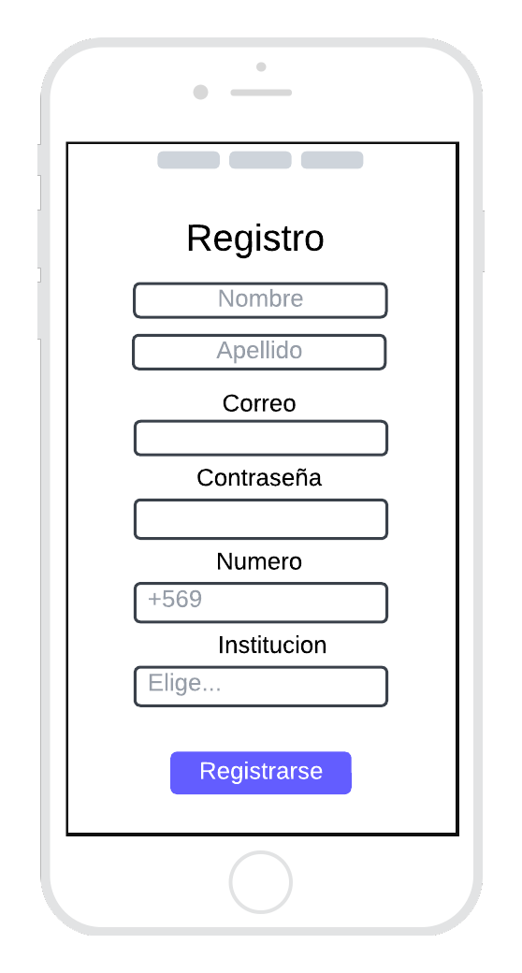

Slide 10
